Slide 1
ΠΡΟΛΗΨΗ εκφοΒΙΣΜΟΥ
Jūratė Skūpienė, 2011, MRU

Slide 2
Δεν είναι δυνατό να εγγυηθεί κανείς ότι δεν θα συμβεί στο παιδί σας
Αλλά μπορείτε κάνετε ότι καλύτερο μπορείτε, ώστε να το προλάβετε
Και να αντιδράσετε αν συμβεί

Slide 3
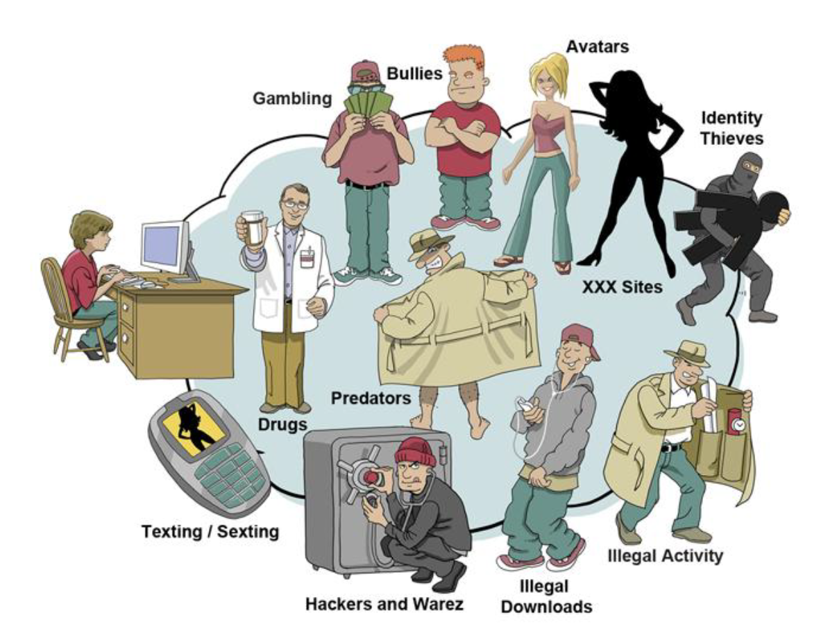
Δεν είναι δυνατό να διαχωρίσουμε την πρόληψη από τον e-εκφοβισμό από την ασφάλεια στο διαδίκτυο

Slide 4
Τι μπορούμε να κάνουμε για πρόληψη
Δράσεις στο σπίτι
Δράσεις στο σχολείο
Μιλήστε στο παιδί σας
Εξερευνήστε μαζί με το παιδί σας
Παραμείνετε ενεργοί
Ρωτήστε

Slide 5
Δράστε στο σπίτι

Slide 6
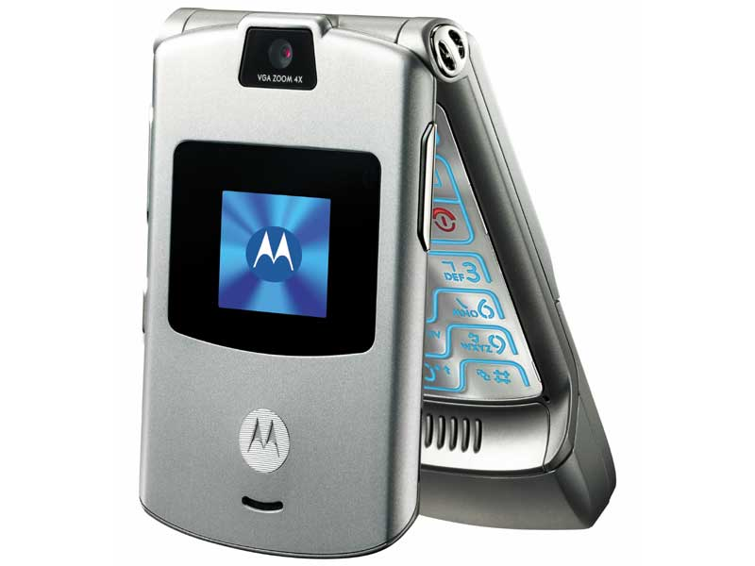
Που είναι το κινητό σας τη νύχτα;

Slide 7
Που είναι το κινητό του παιδιού σας τη νύχτα;

Slide 8
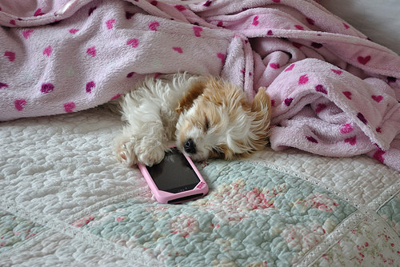
2 π.μ. Νύχτα
Το παιδί σας λαμβάνει ένα SMS από το φόλι του
Κοιμάσαι;
Τι θα έκανε το παιδί σας;

Slide 9
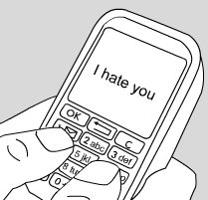
2 π.μ. Nύχτα
Το παιδί σας παίρνει ένα SMS από άγνωστο αριθμό
Θα φας ξύλο!
Τι θα έκανε το παιδί σας;

Slide 10
Τα κινητά πρέπει να «φορτίζουν» την νύχτα έξω από το δωμάτιο του παιδιού

Slide 11
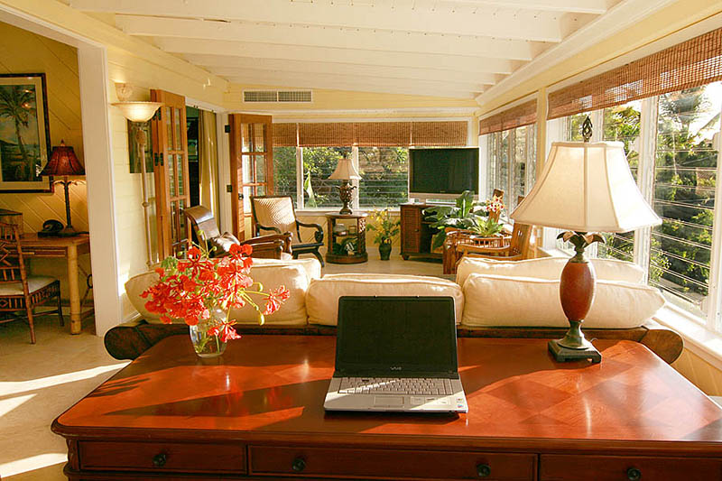
Οι υπολογιστές πρέπει να βρίσκονται στο καθιστικό

Slide 12
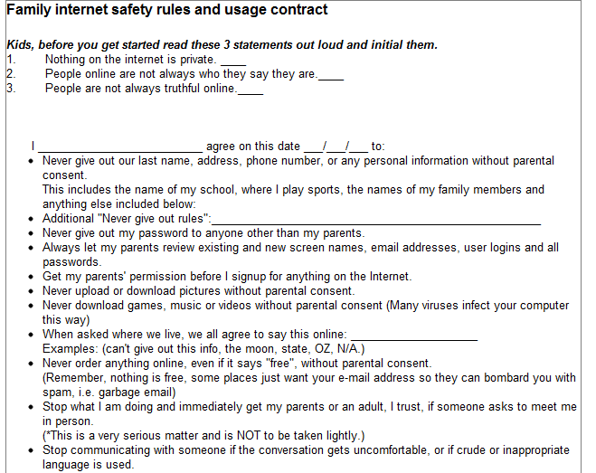
Συμφωνητικό χρήσης του διαδικτύου

Slide 13
Συμφωνητικό χρήσης του διαδικτύου
Αν μας ρωτήσουν που μένουμε, έχουμε συμφωνήσει να πούμε στο διαδίκτυο τα παρακάτω:___________
Ποτέ δε θα δώσω στοιχεία για την ηλικία μου, των μελών της οικογένειάς μου και των φίλων μου στο διαδίκτυο.
Μη μιλάς για τις διακοπές σου

Slide 14
PCMS – parental control monitoring software (λογισμικό καταγραφής γονικού ελέγχου) – γιατί?
Όσο και να εμπιστευόμαστε τα παιδιά μας, και τα έξυπνα παιδιά κάνουν χαζά πράγματα
Δεν υπάρχει λόγος κανένα παιδί να πάει σε ακατάλληλο διαδικυακό τόπο κατά λάθος ή από πρόθεση
www.youytube.com
Αν φτάσει κανείς εκεί χάνει τον έλεγχο του πλοηγητή και είναι δύσκολο να φύγει κανείς από τον ιστότοπο

Slide 15
PCMS - χαρακτηριστικά
Μπλοκάρει ιστοσελίδες για ενήλικες
Μπλοκάρει ιστοσελίδες για παιχνίδια
Ελέγχει τον χρόνο παραμονής στον υπολογιστή
Καταγράφει συνομιλίες και μηνύματα
Προστατεψτε το παιδί σας από το να στείλει προσωπικές πληροφορίες
Καταγράφει την δραστηριότητα στο διαδίκτυο σε πραγματικό χρόνο
Μπορεί να κάνει on-line αναζήτηση για ένα συγκεκριμένο παιδί

Slide 16
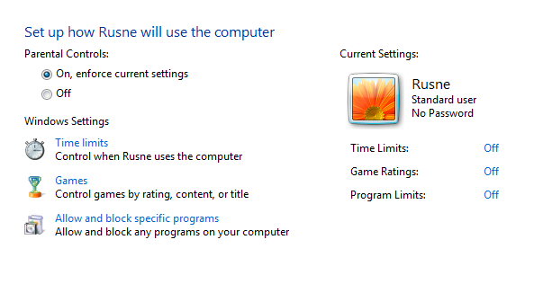
Ενσωματωμένα PMCS
Start → Control Panel → Parental Control
Windows Live

Slide 17
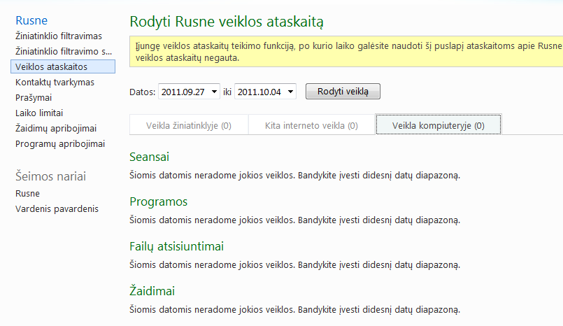
Built In PCMS

Slide 18
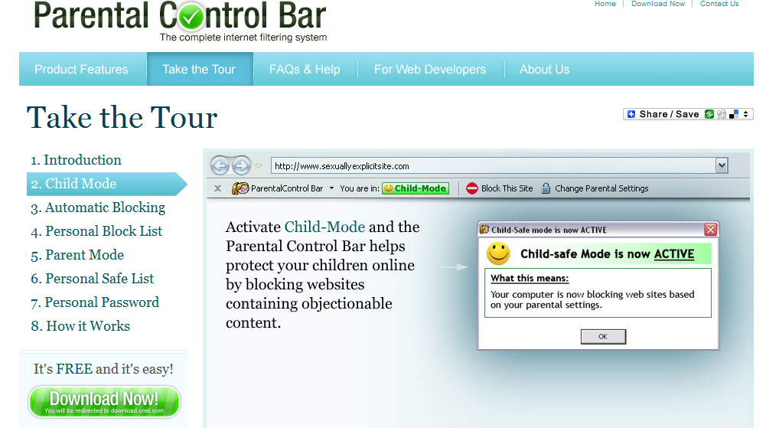
PCMS Parental Control Bar
http://parentalcontrolbar.com/

Slide 19
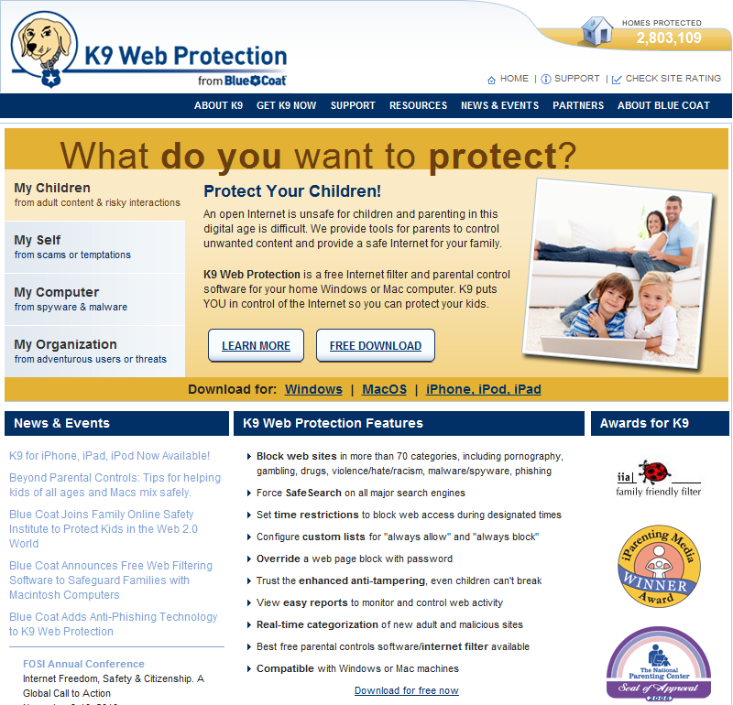
PCMS K9 Web Protection

Slide 20
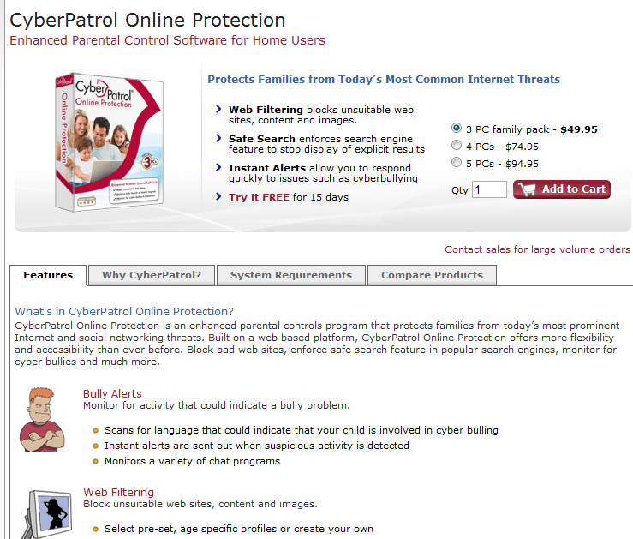
PCMS Cyber Patrol Online Protection

Slide 21
Τι να κάνετε για πρόληψη
Δράσεις στο σπίτι
Δράσεις στο σχολείο
Μιλήστε στο παιδί σας
Εξερευνήστε μαζί με το παιδί σας
Μείνετε ενεργοί
Ρωτήστε

Slide 22
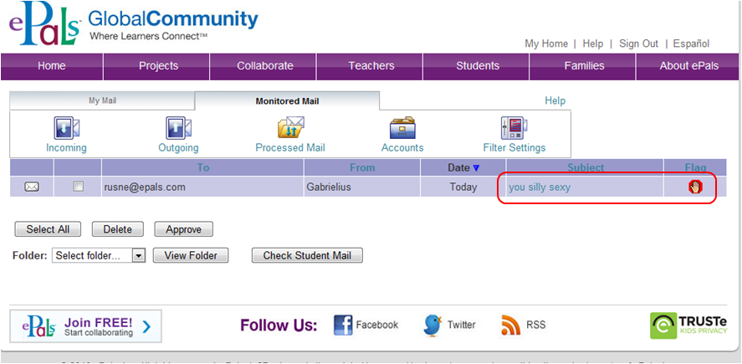
Πολιτική e-mail στο σχολείο
www.epals.com

Slide 23
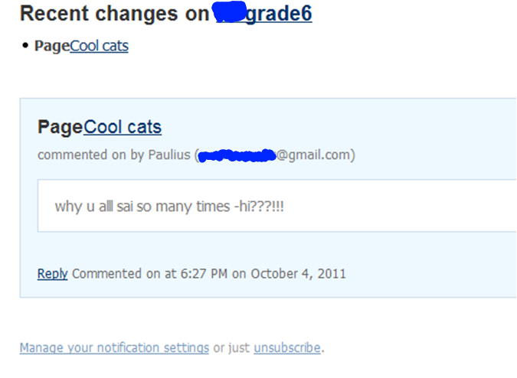
Το σχολείο θα έπρεπε να παρέχει μια πλατφόρμα για επικοινωνία

Slide 24
School
Policy about use of mobile phones
E-bullying prevention activities
Webcams

Slide 25
What you can do to prevent
Act at home
Act at school
Talk to your child
Investigate with your child
Stay active
Ask questions

Slide 26
Μιλήστε στο παιδί σας
Προσωπικά δεδομένα
Backup e-mail
Συνέπειες της έκθεσης κάποιου στο διαδίκτυο
φωτογραφίες
βίντεο
ακόμη και ποίηση

Slide 27
Συνέπειες έκθεσης στο διαδίκτυο Star wars kid
Το 2002 ένας Καναδός μαθητής έκανε ένα βίντεο του εαυτού του χρησιμοποιώντας ένα μπαστούνι του γκόλφ σαν όπλο
Η ταινία ξεχάστηκε σε ένα υπόγειο.
Το βίντεο βρέθηκε από έναν συμμαθητή, ο οποίος το έδειξε σε έναν φίλο που δημιούργησε ένα ηλεκτρονικό αρχείο από το βίντεο.

Slide 28
Συνέπειες έκθεσης στο διαδίκτυο Star wars kid
Το βίντεο διαμοιράστηκε ανάμεσα στους συμμαθητές του και ανέβηκε στο διαδίκτυο
Δεδομένα του 2010 – η πρώτη κόπια του βίντεο αυτού ανέβηκε στο YouTube και είχε πάνω από 20.000.000 φορές παιχθεί
Το παιδί χρηάστηκε ψυχιατρική φροντίδα
Πρόσφατα (2010) σπούδαζε νομική στον Καναδά

Slide 29
Δράσεις – Τα τρία Κυβερνογουρουνάκια

Slide 30
Video
Κίνδυνος να εμφανιστεί κανείς σε sexy διαφημίσεις
http://www.bernardinai.lt/tv/laida/51/vaiku-privatumas-internete-zvaigzde
Μπορεί να σε δουν άλλοι και αργότερα να σε κοροϊδέψουν
http://www.bernardinai.lt/tv/laida/54/vaiku-privatumas-internete-dalintis-per-daug
Ένας φίλος του φίλου σου
http://www.bernardinai.lt/tv/laida/50/vaiku-privatumas-internete

Slide 31
Τι μπορούμε να κάνουμε για πρόληψη
Δράστε στο σπίτι
Δράστε στο σχολείο
Μιλήστε στο παιδί σας
Εξερευνήστε μαζί με το παιδί σας
Μείνετε ενεργοί
Ρωτήστε

Slide 32
Ερευνήστε μαζί
Ρυθμίσεις ασφάλειας και ιδιωτικότητας του
Skype
Facebook
κλπ..

Slide 33
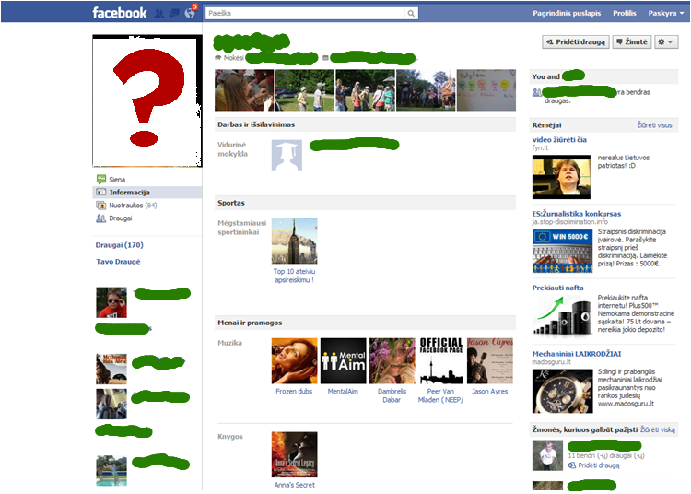
Ερευνήστε μαζί – πρέπει όλα αυτά να είναι ορατά για όλους;

Slide 34
Investigate together: look at profile photos

Slide 35
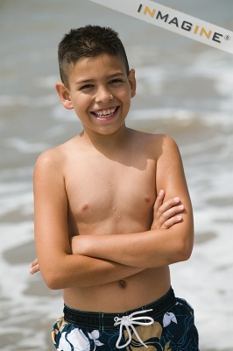

Slide 36
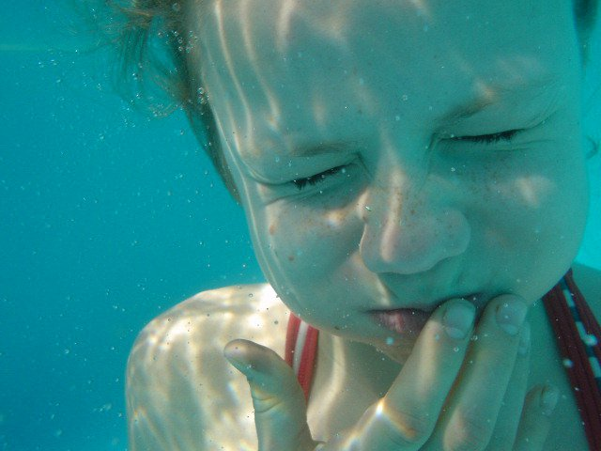
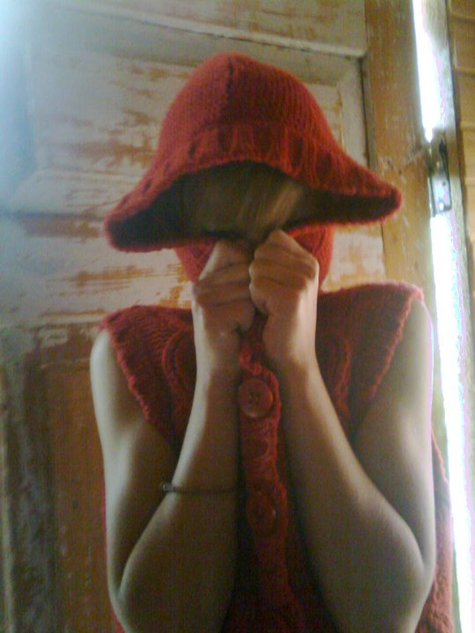

Slide 37
Βιβλιογραφία
S. Axon. The “Star Wars Kid”: Where Is He Now? (2010) http://mashable.com/2010/06/03/star-wars-kid/
E. Karmaza (2011) Nusikaltimai elektroninėje erdvėje. Bausmių taikymas auklėjime. Paskaitos, skaitytos Antakalnio vidurinėje mokykloje 2011-09-08, skaidrės.
D. Mačėnienė, D. Paulikienė, I. Skersytė, D. Šinkūnienė (2011) Vaikų privatumo apsauga internete. ISBN 978-9955-783-06-0
V. J. Schiavone, B. Kessinger, J. Sancin, B. Rose (2009) Surfing among the Cyber Sharks A Parent’s Guide to Protecting Children and Teens from Online Risk

Slide 38
Βιβλιογραφία
CyberPatrol Online Protection. http://www.cyberpatrol.com/cponlineprotection.asp
ePals Global Community. http://www.epals.com/
Family Internet Safety Rules and Usage Contract (2006). http://www.theparentsedge.com/Contract.html
K9 Web Protection. http://www1.k9webprotection.com/
Parental Control Bar. Parental Monitoring Software on the Internet. http://parentalcontrolbar.com/
Star Wars Kid (2011). Wikipedia. http://en.wikipedia.org/wiki/Star_Wars_Kid
Star Wars Kid (2006). YouTube. http://www.youtube.com/watch?v=HPPj6viIBmU

Slide 39
Βιβλιογραφία
Privacy Playground: The First Adventure of the Three CyberPigs (2010) http://www.media-awareness.ca/english/games/privacy_playground/index.cfm
Vaikų privatumas internete. Žvaigždė. http://www.bernardinai.lt/tv/laida/51/vaiku-privatumas-internete-zvaigzde
Vaikų privatumas internete. Dalintis per daug. http://www.bernardinai.lt/tv/laida/54/vaiku-privatumas-internete-dalintis-per-daug
Vaikų privatumas internete. Papildymas.
http://www.bernardinai.lt/tv/laida/50/vaiku-privatumas-internete

